Slide 1
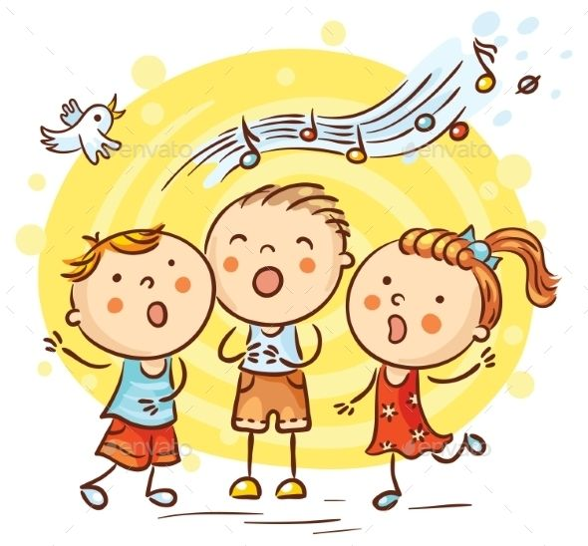
PEVSKI ZBOR
Delo na daljavo – 12. teden
Oš dobrova
učiteljica: marša plohl turk

Slide 2
Draga pevka, dragi pevec pevskega zbora,
ta teden mineva v znamenju našega največjega pesnika Franceta Prešerna.
V ponedeljek, 8. 2. smo praznovali slovenski kulturni praznik, Prešernov dan, dan s katerim želimo počastiti življenje in delo pesnika. To je tudi dela prost dan, torej smo si privoščili nekoliko podaljšan vikend.
V ta namen bo današnja ura posvečena petju slovenske himne, znane kot Zdravljica. Vsi zapojemo slovensko himno. Pomembno je, da pojete s srcem.
Posebnost pri petju himne: ko poslušamo ali pojemo slovensko himno stojimo in na koncu ne ploskamo.
Predstavljaj si, da si nekje na veliki prireditvi in zapoj himno ob spremljavi, pazi na bonton obnašanja.
Vaša zborovodkinja Marša

Slide 3

SLOVENSKA HIMNA
ŽIVÉ NAJ VSI NARÓDI,
KI HREPENÉ DOČAKAT DAN,
KO, KODER SONCE HODI,
PREPIR IZ SVÉTA BO PREGNAN,
KO ROJAK
PROST BO VSAK,
NE VRAG, LE SOSED BO MEJAK!
SPREMLJAVA:

Slide 4
ZAPOJ ŠE KAKŠNO PESEM PO LASTNI IZBIRI

Slide 5

Upam, da si preživel lep praznik in prebral še kakšno prešernovo pesem!

